Slide 1
Chủ cửa hàng
NV bán hàng

Slide 2
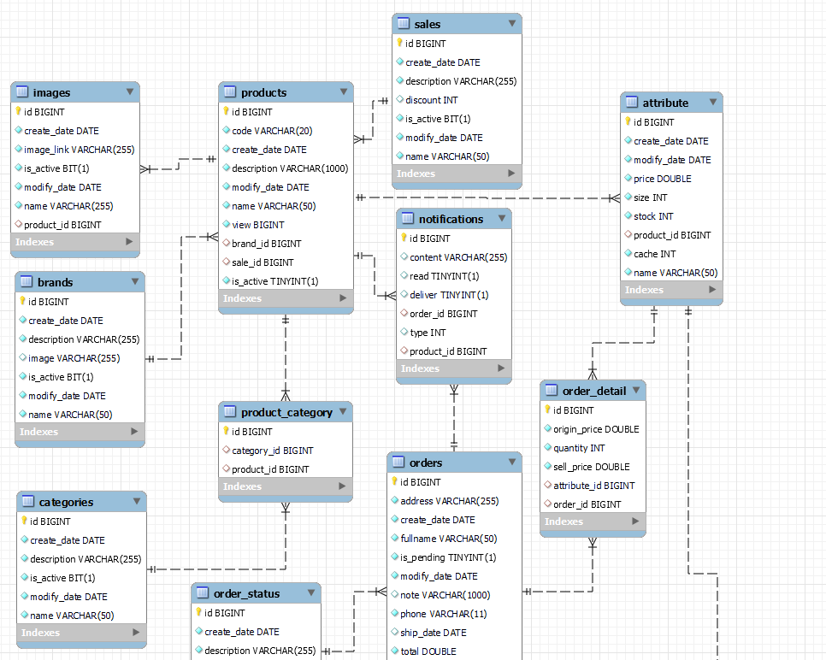
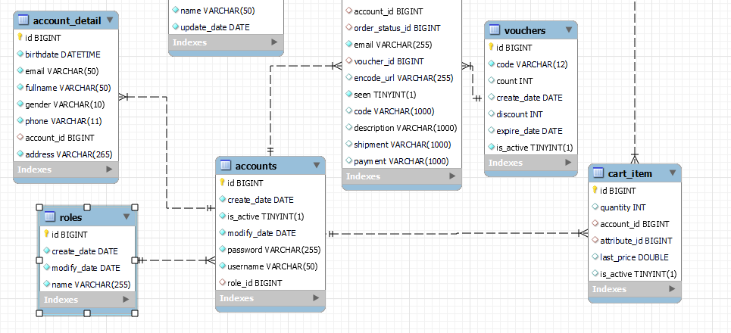

Slide 3
ĐĂNG NHẬP
Tài khoản
Mật khẩu
Đăng nhập
Chưa có tài khoản? Đăng ký ngay

Slide 4
ĐĂNG KÝ
Tài khoản
Mật khẩu
Giới tính
Họ Tên
Nam
Nữ
Email
Số điện thoại
Địa chỉ
Đăng Ký
Đã có tài khoản? Đăng nhập ngay

Slide 5


Trang chủ
Danh mục
Giỏ hàng
Chính sách
Tìm kiếm sản phẩm
Tài khoản
Tên: xxxxxx
Giá bán:xx đ
Giá niêm yết:xx đ
Số lượng:123
Mô tả: xxxxxxx
Tên: xxxxxx
Giá bán:xx đ
Giá niêm yết:xx đ
Số lượng:123
Mô tả: xxxxxxx
Tên: xxxxxx
Giá bán:xx đ
Giá niêm yết:xx đ
Số lượng:123
Mô tả: xxxxxxx
Tên: xxxxxx
Giá bán:xx đ
Giá niêm yết:xx đ
Số lượng:123
Mô tả: xxxxxxx
Thêm vào giỏ hàng
Thêm vào giỏ hàng
Thêm vào giỏ hàng
Thêm vào giỏ hàng
Liên hệ và hỗ trợ
Xxxxxxxxx
xxxxxxxx
xxxxxx
Giờ làm việc
Xxxxxxxxx
xxxxxxxx
xxxxxx
Hệ thống cửa hàng
Xxxxxxxxx
xxxxxxxx
xxxxxx

Slide 6
Trang chủ
Danh mục
Giỏ hàng
Chính sách
Tìm kiếm sản phẩm
Tài khoản
Danh mục
Danh mục
Danh mục xxx
Tên: xxxxxx
Giá bán:xx đ
Giá niêm yết:xx đ
Số lượng:123
Mô tả: xxxxxxx
Tên: xxxxxx
Giá bán:xx đ
Giá niêm yết:xx đ
Số lượng:123
Mô tả: xxxxxxx
Tên: xxxxxx
Giá bán:xx đ
Giá niêm yết:xx đ
Số lượng:123
Mô tả: xxxxxxx
Tên: xxxxxx
Giá bán:xx đ
Giá niêm yết:xx đ
Số lượng:123
Mô tả: xxxxxxx
Danh mục xxx
Danh mục xxx
Danh mục xxx
Danh mục xxx
Thêm vào giỏ hàng
Thêm vào giỏ hàng
Thêm vào giỏ hàng
Thêm vào giỏ hàng
Danh mục xxx
Giá
Tên: xxxxxx
Giá bán:xx đ
Giá niêm yết:xx đ
Số lượng:123
Mô tả: xxxxxxx
Tên: xxxxxx
Giá bán:xx đ
Giá niêm yết:xx đ
Số lượng:123
Mô tả: xxxxxxx
Tên: xxxxxx
Giá bán:xx đ
Giá niêm yết:xx đ
Số lượng:123
Mô tả: xxxxxxx
Tên: xxxxxx
Giá bán:xx đ
Giá niêm yết:xx đ
Số lượng:123
Mô tả: xxxxxxx
Dưới xxx đ
Từ xx – xxx đ
Từ xx – xxx đ
Từ xx – xxx đ
Thêm vào giỏ hàng
Thêm vào giỏ hàng
Thêm vào giỏ hàng
Thêm vào giỏ hàng
Từ xx – xxx đ
Trên xxxx đ

Slide 7

Trang chủ
Danh mục
Giỏ hàng
Chính sách
Tìm kiếm sản phẩm
Tài khoản
Chi tiết sản phẩm
Tên: xxxxxxxxxxxxxxxxxxxxxxxxxxxx
Giá bán: xxxx VNĐ
Giá gốc: xxxx VND
Số lượng: xx
Thêm vào giỏ hàng
Đến giỏ hàng
Mô tả sản phẩm
xxxxxxxxxxxxxxxxxxxxxxxxxxxxxxxxxxxxxxxx
Sản phẩm tương tự
Tên: xxxxxx
Giá bán:xx đ
Giá niêm yết:xx đ
Số lượng:123
Tên: xxxxxx
Giá bán:xx đ
Giá niêm yết:xx đ
Số lượng:123
Tên: xxxxxx
Giá bán:xx đ
Giá niêm yết:xx đ
Số lượng:123
Tên: xxxxxx
Giá bán:xx đ
Giá niêm yết:xx đ
Số lượng:123
Thêm vào giỏ hàng
Thêm vào giỏ hàng
Thêm vào giỏ hàng
Thêm vào giỏ hàng

Slide 8


Trang chủ
Danh mục
Giỏ hàng
Chính sách
Tìm kiếm sản phẩm
Tài khoản
Giỏ hàng
Giỏ hàng của bạn
Chọn | Ảnh | Tên | Đơn giá | Số lượng | Thành tiền | Xóa
 |  | LapTopXX | 1000 đ | 1 | 1000đ
 |  | LapTopXX | 2000 đ | 2 | 4000đ
 |  | LapTopXX | 3000 đ | 3 | 9000đ
Mua hàng

Slide 9
Trang chủ
Danh mục
Giỏ hàng
Chính sách
Tìm kiếm sản phẩm
Tài khoản
Giỏ hàng
Thông tin mua hàng
Tỉnh thành
Quận huyện
Tên sản phẩm xxx đ
Mã giảm giá
Phường xã
Địa chỉ cụ thể
Áp dụng
Làm mới
Họ tên
Số điện thoại
Giảm giá (VNĐ) - xxx đ
Tổng tiền xxx đ
Quay về giỏ hàng
Ghi chú
Phương thức thanh toán
Thanh toán khi nhận hàng
Chuyển khoản qua ngân hàng
Đặt hàng

Slide 10
Trang chủ
Danh mục
Giỏ hàng
Đơn hàng
Chính sách
Tìm kiếm sản phẩm
User 1
Đơn hàng của bạn
Tất cả
Chờ xác nhận
Đang chờ xử lý
Đang vận chuyển
Đã giao
Đã hủy
Đơn hàng | Ngày tạo | Tình trạng thanh toán | Tình trạng vận chuyển | Tổng tiền | Hủy
### | dd/mm/yyyy | Chưa thanh toán | Đang chờ xử lý | Xxx đ
### | dd/mm/yyyy | Đã thanh toán | Đã xử lý | Xxx đ
### | dd/mm/yyyy | Chưa thanh toán | Đang giao | Xxx đ
Đơn hàng | Ngày tạo | Tình trạng thanh toán | Tình trạng vận chuyển | Tổng tiền | Hủy
### | dd/mm/yyyy | Chưa thanh toán | Đang chờ xử lý | Xxx đ
### | dd/mm/yyyy | Đã thanh toán | Đã xử lý | Xxx đ
### | dd/mm/yyyy | Chưa thanh toán | Đang giao | Xxx đ

Slide 11
Trang chủ
Danh mục
Giỏ hàng
Đơn hàng
Chính sách
Tìm kiếm sản phẩm
User 1
Đơn hàng #666888
Thông tin khách hàng
Ngày tạo: dd/mm/yyyy
Người nhận: Nguyen Van A
Email: abc@gmail.com
Địa chỉ nhận hàng:
SĐT: 0123456789
ĐC: xxx, phường xã, quận huyện, tỉnh
Mã sản phẩm | Tên sản phẩm | Giá | Số lượng | Tổng tiền
### | PC DELL XXX | Xxxxx đ | 1 | Xxxx đ
Tạm tính: xxxx đ
Giảm giá: -xxxx đ
Tổng cộng: xxxx đ
Trạng thái thanh toán
Chưa thanh toán
Trạng thái đơn hàng
Chờ xác nhận
Phương thức giao hàng
Thanh toán khi nhận hàng (COD)

Slide 12

Logo
Tìm kiếm
admin
Dashboard
Thống kê
Tài khoản
Khách hàng 10000
Sản phẩm
Đơn hàng
Sản phẩm 10000
Biểu đồ thống kê đơn hàng
Voucher
Đơn hàng 10000
Thương hiệu
Khuyến mãi
Doanh thu 668.666.88
Danh mục sản phẩm

Slide 13
Logo
Tìm kiếm
admin
Dashboard
Thêm tài khoản
Tài khoản
Tất cả
Admin
Nhân viên
Khách hàng
Sản phẩm
STT | Username | Họ tên | Giới tính | SDT | Eamil | Vai trò | Trạng thái | Cập nhật
1 | Uernam 1 | Họ tên 1 | nam | 0123456789 | abc@gmail.com | Khách hàng | Hoạt động
2 | Uernam 2 | Họ tên 2 | nam | 0123456789 | abc122@gmail.com | Admin | Hoạt động
x | xxxxxx | xxxxxxx | xx | xxxxxxxxx | xxxxxxxxxxx | xxxx | xxxxxx
x | xxxxxx | xxxxxxx | xx | xxxxxxxxx | xxxxxxxxxxx | xxxx | xxxxxx
Đơn hàng
Voucher
Thương hiệu
Khuyến mãi
Danh mục sản phẩm

